Slide 1
Přijímací řízení SŠ
2026 / 2027

Slide 2
Mgr. Tomáš Sedláček
Kariérový poradce
Sedlacek@zsebenese.cz
Kabinet dějepisu - 382 734 625
Konzultační hodiny – středa 11:00 - 12:00, případně dle domluvy

Slide 3
Legislativa
zákon č. 561/2004 Sb., ve znění pozdějších předpisů, č. 472/2011 Sb., č. 82/2015 Sb. (školský zákon)
vyhláška č. 422/2023 Sb., o přijímacím řízení ke střednímu vzdělávání
nařízení vlády č. 211/2010 Sb., o soustavě oborů vzdělávání v základním, středním a vyšším odborném vzdělávání
zákon č. 500/2004 Sb., ve znění pozdějších předpisů, správní řád

Slide 4

Nabídka škol
www.infoabsolvent.cz
Výběr školy podle zaměstnání, míra nezaměstnanosti
www.atlasskolstvi.cz
Kód oboru, počet uchazečů / přijatých

Slide 5

Kritéria přijímání
Do 31. 1. 2026 zveřejnění závazných kritérií pro všechny školy vč. talentových oborů
  Počet přijímaných uchazečů
  Požadované přílohy
Webové stránky škol
www.dipsy.cz

Slide 6

Podání přihlášky
Podání přihlášky pro VŠECHNY OBORY
Od 1. února 2026
Nejpozději do 20. února 2026

Slide 7

Elektronická / tištěná přihláška
www.dipsy.gov.cz
/
Přihláška ke vzdělávání ve střední škole a konzervatoři.pdf
www.prihlaskynastredni.cz

Slide 8

Elektronická přihláška

Slide 9

Pořadí školy na přihlášce
Celkem je možné podat 3 přihlášky.
Na talentové obory 2 přihlášky + 3 standardní.
Velkou roli hraje pořadí, ve kterém jednotlivé školy uvedete.
Po podání přihlášky už nelze změnit.

Slide 10


Slide 11
Přílohy přihlášky
Podle kritérií každé školy
Hodnocení na vysvědčeních z předchozího vzdělávání.pdf
Poslední 2 ročníky (8. tř. 1. a 2. pololetí, 9. tř. 1. pololetí), výpis vytiskne, vyplní a potvrdí základní škola.
Lékařský posudek o zdravotní způsobilosti ke vzdělávání.pdf
Lékařský posudek o zdravotní způsobilosti – pokud střední škola vyžaduje.
Musí obsahovat kód oboru.
Úpravy podmínek přijímacího řízení | Jednotná přijímací zkouška
Uchazeči s SVP a cizinci, kteří požadují úpravu podmínek přijímacího řízení.
Doporučení školského poradenského zařízení.

Slide 12

Organizace příjímacích zkoušek
Pozvánka k přijímacím zkouškám
  nejpozději 14 dnů před konáním
Obsahuje :
místo
den a čas konání
povolené pomůcky

Slide 13

Organizace příjímacích zkoušek
Testy zadává i vyhodnocuje www.cermat.cz
Test z matematiky 70 minut
Test z českého jazyka 60 minut
Každý vykonává zkoušku ve dvou termínech
10. 4. 2026
13. 4. 2026
Počítá se vždy ten lepší výsledek z M a lepší výsledek z Čj.

Slide 14
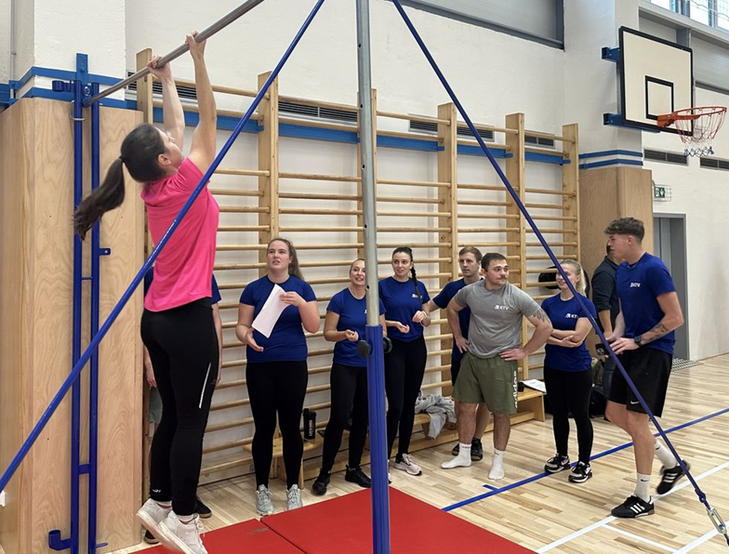
Organizace příjímacích zkoušek
Školní a talentová zkouška
Školy si ji určují samy.
  Každá škola si stanovuje svá vlastní kritéria, termíny a způsob hodnocení.
Může zahrnovat:
  Body za vysvědčení (např. průměr známek).
  Testy studijních předpokladů.
  Body za účast v olympiádách a soutěžích.
  Specifické testy (např. jazykové, zručnosti, fyzické zdatnosti).
Probíhá 2x mezi:
  16. 3. – 23. 4. 2026

Slide 15
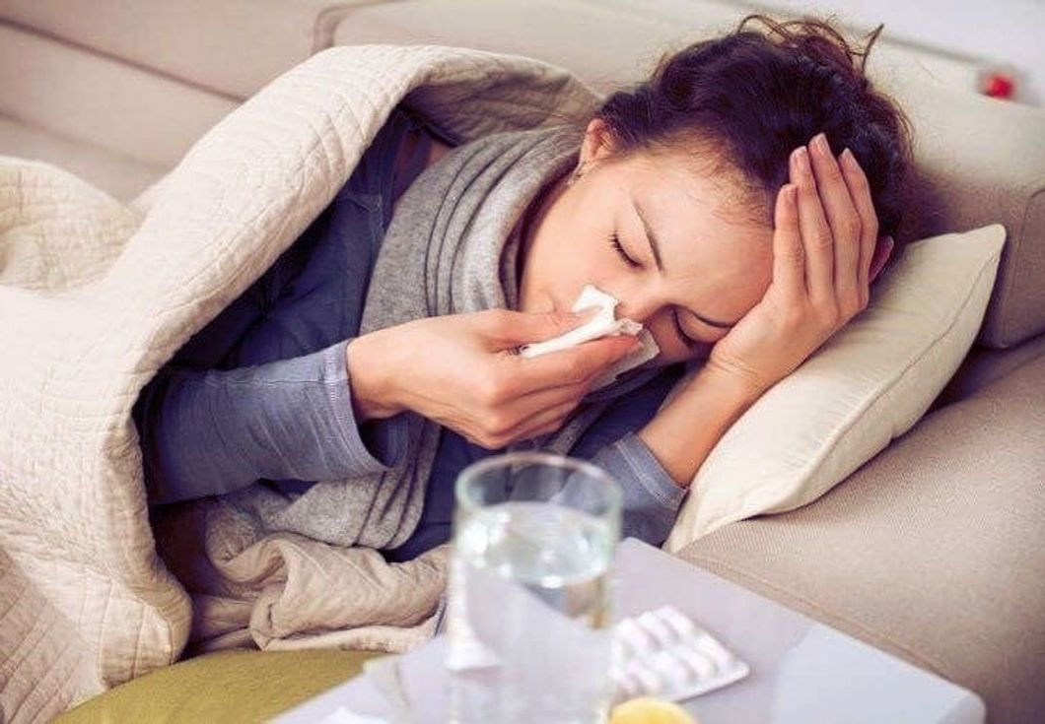
Organizace příjímacích zkoušek
Náhradní termín 1. kola
V případě, že není možné se účastnit řádných termínů
29. 4. 2026
30. 4. 2026
Pro školní a talentovou zkoušku
  24. 4. – 5. 5.

Slide 16
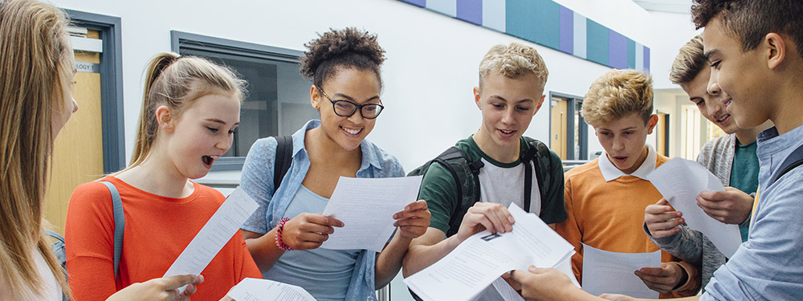
Vyhodnocení výsledků
Výsledky budou zveřejněny na www.dipsy.cz a ve školách do
15. 5. 2026

Slide 17

Odvolání v 1. kole
Pokud si myslíte, že došlo k nějaké chybě, je možné se do 3 dnů od zveřejnění výsledků odvolat.
Nelze se odvolat kvůli kapacitním důvodům.

Slide 18

Druhé kolo přijímacích zkoušek
Pokud nebudete přijati ani na jednu ze tří škol.
Již se nekoná JPZ.
Vyhlášení kritérií
15. – 18. 5. 2026
Podání přihlášky
19. – 25. 5. 2025
Třetí a další kola …

Slide 19
2025 / 2026
9. ročník | Volba | 2. Volba | 3. Volba | Neúspěch v prvním kole
88 žáků | 69 žáků | 14 žáků | 4 žáci | 1 žák
% | 78% | 16% | 5% | 1%

Slide 20
Prostor pro Vaše dotazy

